Slide 1
Concurso Cultural
Nome: Nicolle Rodrigues Siqueira

Slide 2
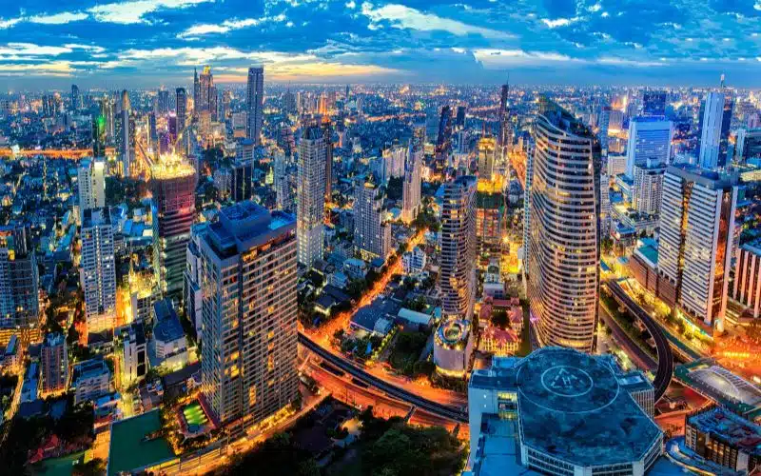
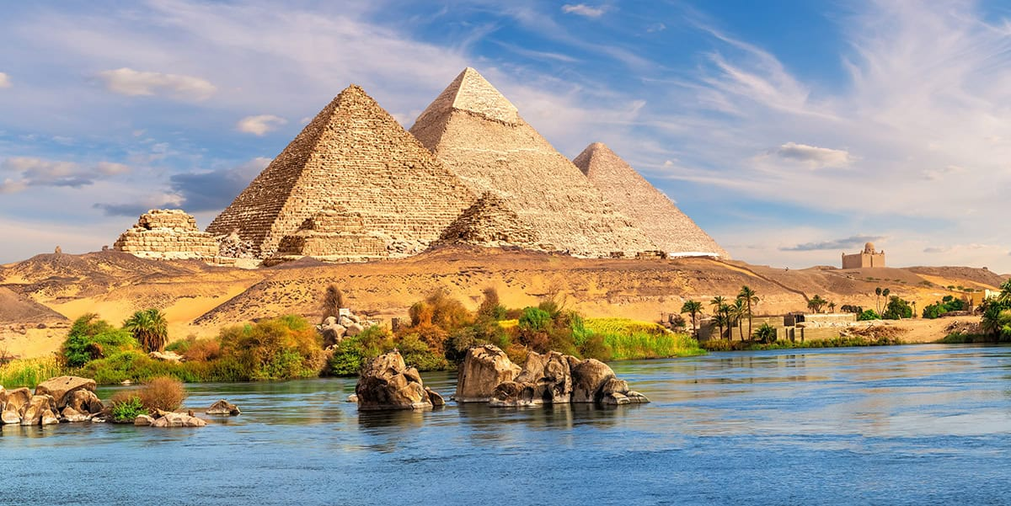
Quais países foram escolhidos?
Tailândia - Ásia
Egito - África

Slide 3
Motivações da escolha
Eu escolhi a Tailândia e o Egito pois eles sempre foram países que tive vontade de conhecer, precisamente por serem exóticos em sua cultura, bem como costumes e religião. Parte de minha escolha pode estar relacionada remotamente aos programas de televisão que eu via quando criança. Um deles mostrou uma viagem incrível à Tailândia, o programa revelou costumes extremamente diferentes da minha realidade e uma estrutura social complexa, isso me deixou para sempre com vontade de visitar o país. Já o Egito tem uma história fascinante, complexa e extremamente interessante, desde criança me fascino com o quão profunda é a história desse país. Visto isso, minha curiosidade em relação a como o Egito contemporâneo está me fez escolhê-lo para esse projeto, assim como a Tailândia.

Slide 4
Apresentação do primeiro país
A Tailândia é um país do Sudeste Asiático, famoso por suas exuberantes praias. O país tem um extensão de 513.120 km², predominantemente budista — isto é, 95%. O famoso país é conhecido como "Terra do Sorriso" pela hospitalidade da população, é rico em tradições culturais envolvendo templos como o Wat Phra Kaew em Bangkok e o Wat Pho, conhecido pelo Buda Reclinado. Festivais como o Songkran, que celebra o Ano Novo tailandês com a purificação através da água, e o Loi Krathong, onde lanternas são lançadas ao céu e rios, mostram a conexão do povo com a natureza e suas crenças espirituais. A culinária tailandesa, conhecida por seu equilíbrio de sabores, é um dos aspectos mais celebrados da cultura, com pratos, como o icônico Pad Thai e o picante Tom Yum, que encantam os paladares de visitantes de todo o mundo. Visto isso, a Tailândia torna-se um destino muito deseja por muitos.
O sagrado, o profano e a fanatização
Nesse cenário, em relação ao sagrado e o profano da Tailândia, o sagrado é vivenciado através da construção a adoração de templos (por exemplo o Wa Phra), além do respeito aos monges budistas que são considerados uma direta representação dos ensinamentos de buda. Temos do profano o exemplo das festividades como o Songkran (Ano Novo Tailandês). Embora seja originalmente uma cerimônia religiosa para purificação e bênçãos, transformou-se em um festival de água onde turistas e locais participam de grandes festas nas ruas, sem o mesmo foco no aspecto sagrado. Dessa forma, o profano se manifesta em celebrações que, apesar de terem raízes espirituais, ganharam um tom mais festivo e mundano.

Slide 5
Apresentação do primeiro país
Como a fé é vivenciada e pontos positivos e negativos
Na Tailândia a fé é vivenciada através de, por exemplo, rituais de oferenda, o festival de Visakha Bucha, a construção de templos e estátuas como forma de adoração. Além disso, a prática da fé no Budismo Kadampa envolve uma combinação de estudo, contemplação, e meditação. Ao estudarmos os ensinamentos, desenvolvemos uma compreensão intelectual; pela contemplação, essa compreensão se transforma em uma crença pessoal; e pela meditação, a fé se torna uma experiência viva dentro de nós. Por fim, sim, o fanatismo ocorre por uma parcela da população.
Um dos pontos positivos dessa expressividade religiosa é o sentimento de pertencimento e a formação de comunidades colaborativas, fornecendo um ambiente de aconchego para os adeptos a mesma religião. Um dos pontos negativos, por sua vez, é a intolerância. Esta está presente em todas as religiões e caracteriza o sentimento de não aceitar que as pessoas podem ter religiões diferentes da sua, geralmente causando atritos indesejados entre os indivíduos relacionadas.

Slide 6
Roteiro de viagem do primeiro país – parte 1
Alguns dos espaços turísticos sagrados da Tailândia são:
Templo do Buda Esmeralda (Wat Phra Kaew), Bangkok: localizado em Bangkok, é o templo mais sagrado da Tailândia e abriga a famosa estátua do Buda Esmeralda, que é reverenciada como um símbolo de proteção e prosperidade para o país
Templo Branco (Wat Rong Khun), Chiang Rai: é uma obra-prima contemporânea projetada pelo artista Chalermchai Kositpipat. Sua estrutura completamente branca com detalhes em vidro representa a pureza de Buda e traz uma fusão única de elementos modernos e tradicionais

Slide 7
Roteiro de viagem do primeiro país – parte 2
Alguns dos espaços culturais da Tailândia são:
Templo de Doi Suthep, Chiang Mai: localizado em Chiang Mai, é um dos locais de peregrinação mais importantes da Tailândia. Situado no topo de uma montanha, o templo oferece uma vista panorâmica incrível da cidade
Templo Wat Pho, Bangkok: é conhecido por abrigar o monumental Buda Reclinado, que mede 46 metros de comprimento. Este templo é também o berço da tradicional massagem tailandesa, abrigando uma escola de medicina e massagem

Slide 8
Apresentação do segundo país
A cultura do Egito tem uma das raízes mais antigas da história da humanidade. A grande nação que surgiu por volta de 3100 a.C sempre teve uma das culturas mais curiosas, misteriosas e diferentes de todas. A vida sempre girou em torno do Rio Nilo, que fornecia os recursos necessários para a agricultura e era central na religião e organização social. A religião era politeísta e era uma parte crucial da vida cotidiana, com deuses como Rá, Ísis e Osíris sendo adorados em templos monumentais. A arquitetura egípcia também se destaca, famosa pelas pirâmides ciclópicas, até hoje não completamente exploradas. Os egípcios acreditavam piamente na vida após a morte, foi isso que fez com que fosse um das culturas mais presentes e cerimoniais de todas. Além disso, tiveram desenvolvimento da escrita hieroglífica e os avanços em áreas como medicina e astronomia.
Na contemporaneidade, o Egito é uma nação predominantemente muçulmana, com forte influência árabe. As tradições islâmicas moldam a vida cotidiana, desde as práticas religiosas até as festividades como o Ramadã. Nesse cenário, mesmo com as mudanças trazidas pela modernidade, elementos da cultura antiga continuam presentes, provando a profunda conexão do Egito com seu passado e a incrível preservação de suas tradições ao longo dos séculos.

Slide 9
O sagrado, o profano e a fanatização
Apresentação do segundo país
Sagrado: Na cultura moderna, o Islã estabelece uma divisão clara entre o sagrado e o profano. As mesquitas são lugares sagrados onde os fiéis realizam orações cinco vezes ao dia. A oração é um momento de conexão espiritual, e o espaço das mesquitas é estritamente dedicado ao culto religioso. Práticas religiosas como o Ramadã, período de jejum e reflexão, destacam essa distinção, com os crentes buscando purificar corpo e alma.
Profano: Fora dos momentos de devoção, o profano se manifesta na vida cotidiana egípcia. A agitação das grandes cidades, como o Cairo, contrasta com a calma dos espaços sagrados. Além disso, há uma convivência com o turismo nas áreas antigas, como as pirâmides e templos faraônicos, que já foram sagrados na Antiguidade, mas que hoje se transformaram em destinos turísticos.
Nesse contexto, a fanatização da religião está presente sim em certa parcela da população.

Slide 10
Apresentação do segundo país
Como a fé é vivenciada e pontos positivos e negativos
No Egito, uma das práticas mais vinculadas a fé e conhecidas é o ramadã, prática onde o mulçumano se mantem o mês todo de jejum, buscando proximidade com Alá. Outrossim, fanatismo de uma parcela da população ocorre nas duas religiões.
Volto a repetir que um dos pontos positivos da expressividade religiosa é o sentimento de pertencimento e a formação de comunidades colaborativas, fornecendo um ambiente de aconchego para os adeptos a mesma religião. Um dos pontos negativos da expressividade no Islã, por sua vez, depende de com quais olhos culturais você está vendo, porém o Islã geralmente parece restritivo às vestimentas, por exemplo, sendo obrigatório o uso de burca e hijab em certas regiões, além da intolerância. A restrição, dependendo da perspectiva, pode ser visto como um ponto negativo.

Slide 11
Roteiro de viagem do segundo país – parte 1
Alguns dos espaços culturais sagrados do Egito são:
Templo de Karnak, Luxor: Com suas enormes colunas, obeliscos e estátuas, o templo encanta pela grandiosidade e pela riqueza dos detalhes esculpidos, que contam histórias de faraós e divindades
Templo de Luxor: é um templo majestoso situado às margens do Nilo. Construído por faraós famosos como Amenhotep III e Ramsés II, o templo é famoso por seu pátio imponente, estátuas colossais e pela Avenida das Esfinges que o conecta ao Templo de Karnak

Slide 12
Roteiro de viagem do segundo país – parte 2
Pirâmides de Gizé e Grande Esfinge, Cairo : As três pirâmides principais, construídas para faraós como Quéops e Quéfren. A Esfinge, com sua face misteriosa e corpo de leão, é uma das estátuas mais antigas e intrigantes.
Mesquita de Alabastro, Cairo: Localizada na Cidadela do Cairo, oferece uma vista panorâmica da cidade e é um ponto de destaque da arquitetura islâmica no país

Slide 13
Espiritualidade
Ambas as religiões predominantes de cada país tem descendência asiática e possuem ideias semelhantes como o carma(budismo) e o niyya(islã) para definir o destino e a pureza da alma. Além disso, acredito que a busca pela paz seja o principal ponto que une as duas espiritualidades.
No Budismo, a busca pela iluminação e pela paz interior é central, com ênfase na meditação e na disciplina mental para alcançar o famoso Nirvana, um estado de libertação do sofrimento.
No Islã, a busca pela paz também é central, com os muçulmanos buscando se submeter à vontade de Deus (Alá) para alcançar a paz espiritual e, finalmente, a salvação. O Islã também valoriza a oração constante e a purificação da alma.
Creio que ambas as religiões enfatizam uma conexão íntima com o divino, seja por meio da meditação (Budismo) ou da oração e submissão (Islã).

Slide 14

Para daqui a 20 anos...
23/11/2024 – 23/11/2044
Eu acho que minha relação com o sagrado pode ser definida numa palavra, "esperança". Pessoalmente eu não vou muito as casas sagradas da minha religião, mas quase todos os dias converso com Deus, essa é a minha espiritualidade, mas posso dizer que não tenho muita religiosidade eu diria. Quando tudo começa a sair do controle eu tenho esperança que o caminho está definido em algum lugar, e que nada acontece pelo mal. Agora, em relação a ciência, a fé a tecnologia eu estou numa profissão de exatas, então a ciência e a tecnologia estão extremamente presentes no meu dia, utilizo delas para fazer minhas tarefas diárias. A fé, por sua vez, está um pouquinho presente em tudo, mas não de forma consciente, apenas está e eu sinto que está. Tenho fé em tudo que faço. Minha relação com cada um é de construtividade, são essenciais em tudo.
Nesse contexto, eu acredito que a religião pode tornar o mundo melhor torna as pessoas mais compreensivas e empáticas umas com as outras, a religião pode tornar o mundo mais "pense no outro antes de si mesmo". Acredito que transformar o mundo começa por mudar a si mesmo, então o primeiro passo para tornar isso cada vez mais realidade é fazer da religião um modo de vida meu.
Sobre a vida após o termino da faculdade, é difícil imaginar como estarei eu em vinte anos, contudo, imagino muita coisa aconteceu, afinal é bastante tempo. Imagino que após o termino da faculdade eu possa procurar oportunidades de empregos melhores, espero que em vinte anos eu tenha pelo menos saído do país uma vez, meu objetivo real é trabalhar fora. Claro que para conquistar tudo isso em vinte anos eu preciso ter me tornado uma pessoa melhor do que sou hoje, e espero mesmo que isso tenha acontecido. Por esses motivos é essencial lembrar do que aprendi nessa disciplina. Querido eu de 38 anos, espero que você tenha conquistado tudo que almejava aos seus 18, e ainda mais. Quero que você tenha achado mais sonhos e que tenha tido ainda mais conquistas! Espero que tenha trabalhado fora, que tenha viajado pela Europa e recebido em dólar. Lembre-se, só não consegue quem não tenta, é melhor se arrepender de ter feito do que de não ter feito! E cautela, por favor!
Com carinho, Nicolle de 18 anos!

Slide 15

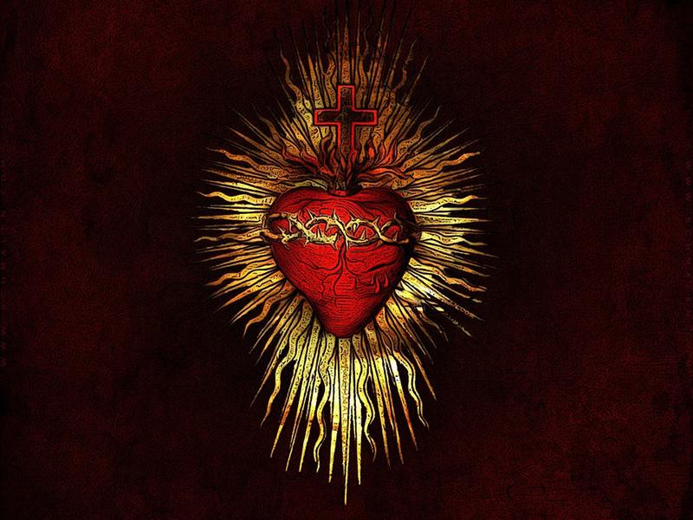
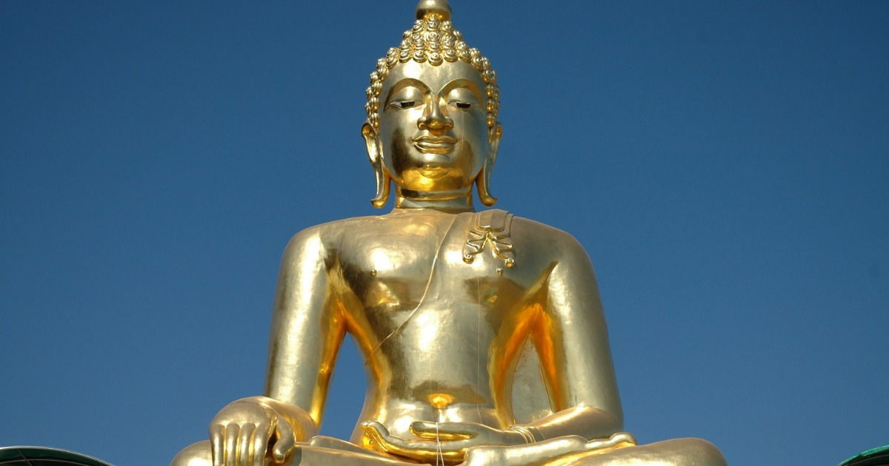
Questões?
Ps: Respondendo as questões um pouco mais objetivamente caso o texto não esteja muito claro:
Qual é sua relação com o sagrado?
No meu ponto de vista, minha relação pode ser definida numa palavra, "esperança". Quando tudo começa a sair do controle eu tenho esperança que o caminho está definido em algum lugar, e que nada acontece pelo mal.
Qual é sua relação com a ciência, a fé e a tecnologia ☘️?
Eu estou numa profissão de exatas, então a ciência e a tecnologia estão extremamente presentes no meu dia, utilizo delas para fazer minhas tarefas diárias. A fé, por sua vez, está um pouquinho presente em tudo, mas não de forma consciente, apenas está e eu sinto que está. Tenho fé em tudo que faço. Minha relação com cada um é de construtividade, são essenciais em tudo.
Como a religião pode tornar o mundo melhor 🤔?
A religião torna as pessoas mais compreensivas e empáticas umas com as outras, a religião pode fazer o mundo soar mais como “Pense no outro antes de si mesmo“, em vez de “Cada um por si”.

Slide 16



Questões?
Ps: Respondendo as questões um pouco mais objetivamente caso o texto não esteja muito claro:
Como você imagina sua vida após o término da faculdade e já estabelecido em sua profissão 💭?
Me imagino trabalhando com tecnologia e estável financeiramente.
Quais são seus sonhos e objetivos 😎?
Trabalhar fora do país é um dos meus maiores objetivos, além disso gostaria de trabalhar com front-end.
Como a disciplina contribuiu para as reflexões sobre si mesmo?
A disciplina me fez colocar tudo isso no papel, relembrar dos meus sonhos e da fé.

